Slide 1


Fejlettségi lehatárolások és fejlesztési alapok
Dr. Németh Nándor
Magyar Máltai Szeretetszolgálat – Pannon.Elemző Iroda
Pannon.Elemző Iroda ◙ 7227 Gyulaj, Dózsa u. 45. ◙ http://pannonelemzo.hu
Postacím: 8640 Fonyód, Rózsa u. 30. ◙ Tel.: +3630/618-4613 ◙ e-mail: nemeth.nandor@maltai.hu

Slide 2
Kulcskérdések – miért vizsgálódunk?
Kérdés az egyenlőtlenségek mértéke és változásuk trendje. Indexálható és térképen is ábrázolható a relatív egyenlőtlenség, sokszínű módszertan alapján. Az egyenlőtlenségi szintekhez fejlettségi rangsorokat tudunk felállítani.
Kérdés, hogy az egyenlőtlenségi rendszer negatív szélén lévő térségeket, településeket milyen forrásallokációs mechanizmusok révén tudja (kiemelten?) támogatni a fejlesztéspolitika?
Kérdés, hogy milyen téren (ágazatokban) várunk előrelépést a fejletlennek, hátrányos helyzetűnek, leszakadónak ítélt térségekben/településeken, mit ítélünk a fejlődés támogatható dimenzióinak?
Kérdés, hogy milyen módszertan szerint használjuk fel a forrásokat és várjuk a hatásokat? Kik a kulcsszereplők, a fejlesztési aktorok, és az ő hatásuk mennyiben tud generális lenni?
Kérdés, hogy miként tudjuk értékelni a forrásfelhasználást, mennyiben tudjuk vizsgálni és bizonyítani a támogatások hatásait? Mennyiben tudunk az egyenlőtlenségi folyamatok fundamentumaira hatni, és mennyiben tudunk csak tüneti kezelést végezni? Általánosabb megközelítésben: ha elmozdulást tapasztalunk, ki tudjuk-e mutatni annak okait?

Slide 3
A területi kohézió dimenziói I.
1. Magyarország és a magyarországi régiók fejlettsége javult-e az európai átlaghoz képest a fejlesztéspolitika beavatkozásainak eredményeképpen? (európai felzárkózás)
a. Vizsgálat szintje: ország és régió
b. Mérőeszköz: GDP és foglalkoztatottság változása (NSRK célja: növekedés és foglalkoztatás)
2. Magyarország térségei közti fejlettségi különbségek csökkentek-e a fejlesztéspolitikai beavatkozások eredményeképpen? (belső egyenlőtlenségek csökkenése)
a. Vizsgálat szintje: megyék, kistérségek, LHH-k, városok
b. Mérőeszköz: GDP/TGE, munkanélküliség/foglalkoztatás, születéskor várható átlagos élettartam, adott térség társadalmi egyenlőtlenségeinek mértékét jelző indikátorok (pl. Gini, Hoover)

Slide 4
A területi kohézió dimenziói II.
3. Magyarország térségei és települései a feltárt és különböző fejlesztési dokumentumokban megfogalmazott helyi/térségi adottságoknak, lehetőségeknek és problémáknak megfelelően részesültek-e a fejlesztési forrásokból? (harmonikus területi fejlődés)
a. Vizsgálat szintje: kistérségek, LHH-k, városok, speciális térségek, települések
b. Mérőeszköz: tematikus forráselosztás – meg kell határozni a releváns adottságokat/problémákat (pl. turizmus, leghátrányosabb helyzet, agrárium, válság teremtette foglalkoztatási krízis)
4. Az egyes térségekben a fejlesztési elképzelések a tervezés során kapcsolódtak-e egymáshoz, és a térségben megvalósult fejlesztések egymás kedvező hatásait erősítették-e, egymásra épültek-e és egymáshoz kapcsolódtak-e a végrehajtás és a fenntartás során? (a területi szinergiák érvényesülése)
a. Vizsgálat szintje: kistérségek, LHH-k, városok, speciális térségek, települések
b. Mérőeszköz: véleményvizsgálat

Slide 5
A területi kohézió dimenziói III.
5. Az egyes területi szereplők számára nyitott volt-e a fejlesztési forrásokból való részesedés lehetősége, a megvalósítandó fejlesztésekről a döntés – a tervezés és a végrehajtás során – a legalsóbb kompetens területi szinten született-e? (a szubszidiaritás érvényesülése)
a. Vizsgálat szintje: településektől a régiókig
b. Mérőeszköz: véleményvizsgálat
6. Erősödött-e a helyi és az országos közötti területi szint kormányzási képessége, nőtt-e a térségi fejlesztési szereplők közötti együttműködés és bizalom? (területi kormányzás erősödése)
a. Vizsgálat szintje: kistérségek és városok
b. Mérőeszköz: véleményvizsgálat

Slide 6
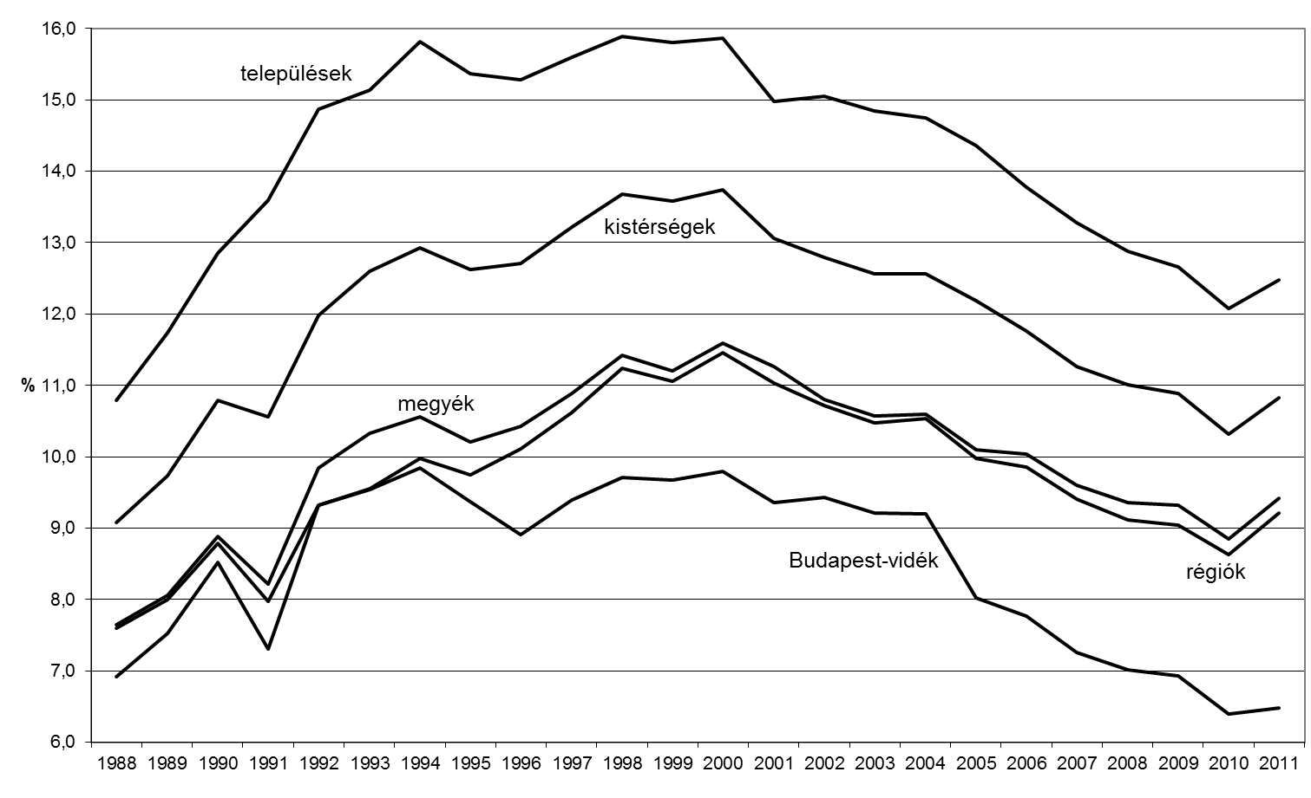
Területi egyenlőtlenségek – az egy lakosra jutó SZJA-alap Hoover-indexei

Slide 7
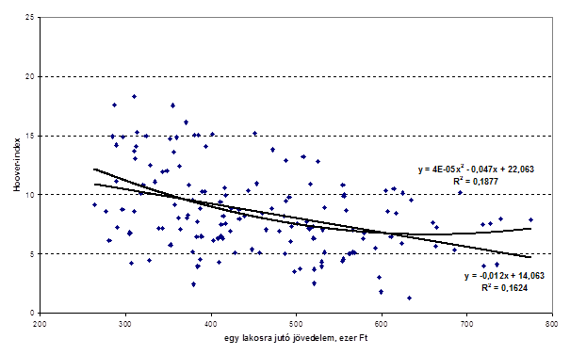
A fejlettség és a tagoltság összefüggése, 2004.

Slide 8
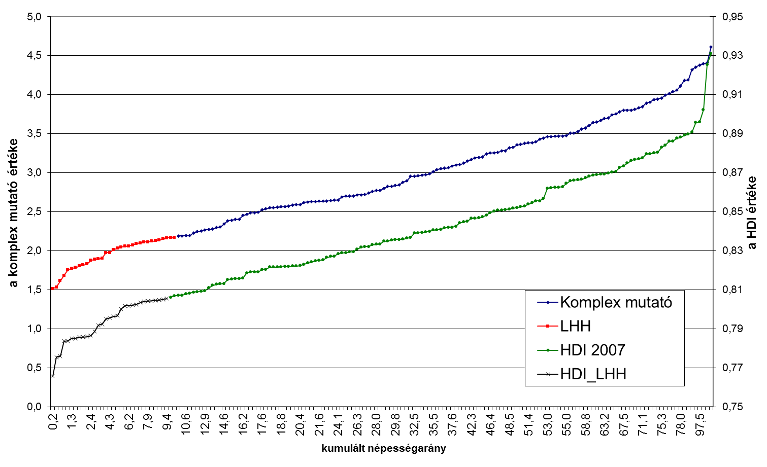
Töréspontok

Slide 9
Szegénységi kockázati index
Változó neve | Érvényesség ideje | Az alapadatok forrása
Fiatalodási index (a 15 évesnél fiatalabbak a 60 évnél idősebbek arányában) | 2011. | KSH T-STAR
Középfokú végzettségűek aránya a 18 évesnél idősebb népesség körében | 2011. | 2011. évi népszámlálás
A személyi jövedelemadó-alap egy lakosra jutó összege | 2011. | KSH T-STAR és TeIR
Foglalkoztatott nélküli háztartások aránya | 2011. | 2011. évi népszámlálás
Munkanélküliségi ráta | 2011. | 2011. évi népszámlálás
Rendszeres gyermekvédelmi támogatásban részesülők aránya a 0-17 évesekből | 2011. | KSH T-STAR
Korhatár alatti rokkantsági nyugdíjban részesülők aránya a nyugdíjban, nyugdíjszerű ellátásban részesülők között | 2010. | KSH T-STAR

Slide 10
A szegénységi kockázati index alapváltozóinak kódolása
Kód | Átlagtól való eltérés mértéke
1 | A vidéki átlag 50%-a alatti
2 | A vidéki átlag 50-70%-a
3 | A vidéki átlag 70-90%-a
4 | A vidéki átlag 90-110%-a
5 | A vidéki átlag 110-130%-a
6 | A vidéki átlag 130-150%-a
7 | A vidéki átlag 150-200%-a
8 | A vidéki átlag 200%-a feletti

Slide 11
A szegénységi kockázati index iskolázottsági változójának módosított kódolása
Kód | Átlagtól való eltérés mértéke
1 | A vidéki átlag 30%-a alatt
2 | A vidéki átlag 30-40%-a
3 | A vidéki átlag 40-50%-a
4 | A vidéki átlag 50-70%-a
5 | A vidéki átlag 70-90%-a
6 | A vidéki átlag 90-110%-a
7 | A vidéki átlag 110-130%-a
8 | A vidéki átlag 130-150%-a

Slide 12
A középfokú végzettségűek arányának eloszlása a módosított kódolás szerint, 2011.

Slide 13
A munkanélküliségi ráta a 8-osztatú kódolás szerint, 2011.

Slide 14
A gyermekvédelmi támogatásban részesülők aránya a 8-osztatú kódolás szerint, 2011.

Slide 15
A szegénységi kockázati indexek kialakításának kategória-határai az eredeti kódolás szerint
Kód | A település szegénységi kockázata | Hány település került volna az egyes kategóriákba 2011-ben
1 | A vidéki átlag 80%-a alatti | 862
2 | A vidéki átlag 80-90%-a | 366
3 | A vidéki átlag 90-100%-a | 351
4 | A vidéki átlag 100-110%-a | 454
5 | A vidéki átlag 110-120%-a | 324
6 | A vidéki átlag 120-130%-a | 399
7 | A vidéki átlag 130-140%-a | 190
8 | A vidéki átlag 140-150%-a | 140
9 | A vidéki átlag 150-160%-a | 64
10 | A vidéki átlag 160%-a felett | 3

Slide 16
A szegénységi kockázati indexek kialakításának kategória-határai a módosított kódolás szerint
ódolás szerint
Kód | A település szegénységi kockázata | Hány település került az egyes kategóriákba 2011-ben
1 | A vidéki átlag 60%-a alatt | 108
2 | A vidéki átlag 60-70%-a | 273
3 | A vidéki átlag 70-80%-a | 481
4 | A vidéki átlag 80-90%-a | 366
5 | A vidéki átlag 90-100%-a | 351
6 | A vidéki átlag 100-110%-a | 454
7 | A vidéki átlag 110-120%-a | 324
8 | A vidéki átlag 120-130%-a | 399
9 | A vidéki átlag 130-140%-a | 190
10 | A vidéki átlag 140%-a felett | 207

Slide 17
Települési egyenlőtlenségek – fejlettségi térszerkezet

Slide 18
A szegénységi kockázati csoportok főbb adatai
Szegénységi kockázati kódok, 2011. | Település-szám (darab) | Átlagos település-nagyság (fő) | Állandó népesség (fő), 2011. | Lakónépesség (fő), 2011. | A magukat cigány (romani, beás) nemzetiségűnek vallók száma (fő), 2011. | A magukat cigány (romani, beás) nemzetiségűnek vallók aránya (%), 2011.
1 | 108 | 9620,2 | 1038978 | 1083187 | 8220 | 0,79
2 | 273 | 4606,5 | 1257563 | 1292238 | 14639 | 1,16
3 | 481 | 4015,3 | 1931352 | 1971890 | 30781 | 1,59
4 | 366 | 2479,9 | 907635 | 902569 | 17004 | 1,87
5 | 351 | 2372,2 | 832640 | 818746 | 30475 | 3,66
6 | 454 | 1779,6 | 807930 | 785736 | 37066 | 4,59
7 | 324 | 1524,5 | 493933 | 476981 | 32313 | 6,54
8 | 399 | 1341,4 | 535227 | 514494 | 47459 | 8,87
9 | 190 | 1139,2 | 216449 | 206779 | 32857 | 15,18
10 | 207 | 786,7 | 162839 | 155968 | 44136 | 27,10
Összesen | 3153 | 2595,8 | 8184546 | 8208588 | 294950 | 3,60

Slide 19
Köszönöm a figyelmet!
Németh Nándor
nemeth.nandor@maltai.hu
+36-30/618-4613
+36-20/479-1219

